Slide 1
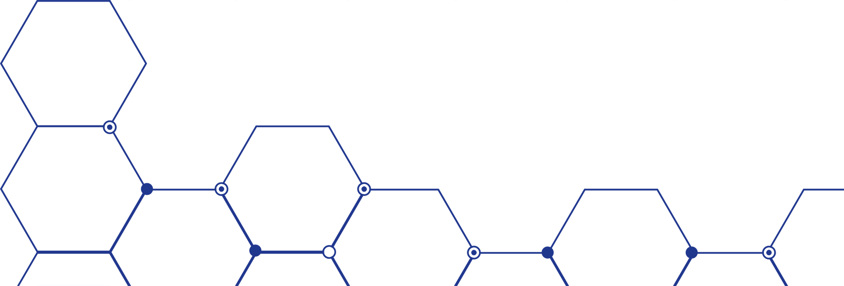



Slide 2


LỚP HỌC ẢO STEAM
QUA WEBSITE HỖ TRỢ HỌC TẬP
"TIÊN PHONG ỨNG DỤNG CHUYỂN ĐỔI SỐ TRONG GIÁO DỤC"
TÌM HIỂU THÊM
steambinhlong.asia

Slide 3
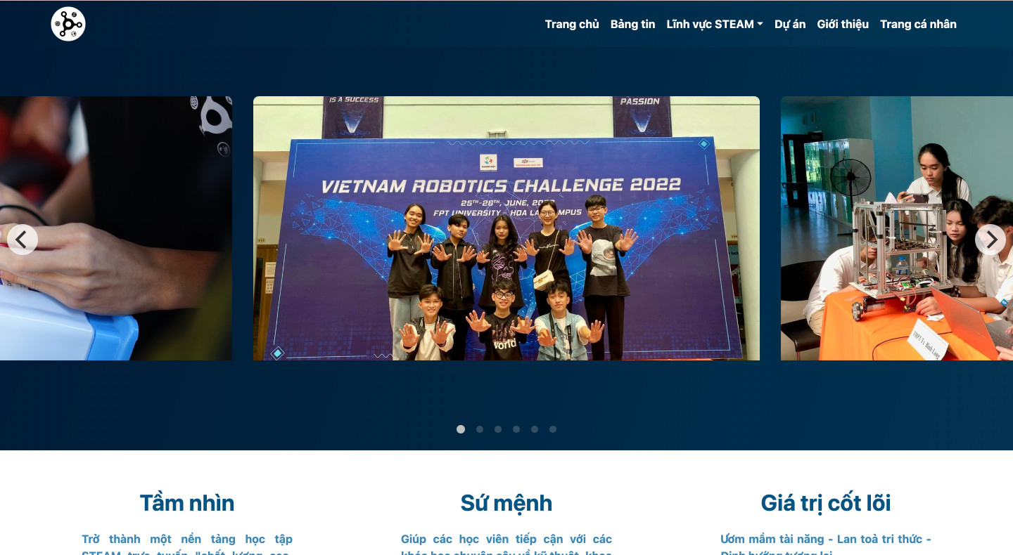

Slide 4



CÁC LĨNH VỰC
CỤ THỂ

Slide 5


STEAM LẬP TRÌNH NHÚNG & IOT
"TIÊN PHONG ỨNG DỤNG CHUYỂN ĐỔI SỐ TRO﻿NG GIÁO DỤC"
KẾT NỐI THẾ GIỚI
KIẾN TẠO TƯƠNG LAI
TẠO SỰ KHÁC BIỆT
PHÁT TRIỂN TƯ DUY
TIỀM NĂNG NGHỀ NGHIỆP
TƯƠNG TÁC ĐA NGÀNH
TÌM HIỂU THÊM
steambinhlong.asia

Slide 6

STEAM CƠ KHÍ & KỸ THUẬT
"TIÊN PHONG ỨNG DỤNG CHUYỂN ĐỔI SỐ TRO﻿NG GIÁO DỤC"
KẾT NỐI THẾ GIỚI
KIẾN TẠO TƯƠNG LAI
TẠO SỰ KHÁC BIỆT
PHÁT TRIỂN TƯ DUY
TIỀM NĂNG NGHỀ NGHIỆP
TƯƠNG TÁC ĐA NGÀNH
TÌM HIỂU THÊM
steambinhlong.asia

Slide 7

STEAM KHOA HỌC
"TIÊN PHONG ỨNG DỤNG CHUYỂN ĐỔI SỐ TRO﻿NG GIÁO DỤC"
KẾT NỐI THẾ GIỚI
KIẾN TẠO TƯƠNG LAI
TẠO SỰ KHÁC BIỆT
PHÁT TRIỂN TƯ DUY
TIỀM NĂNG NGHỀ NGHIỆP
TƯƠNG TÁC ĐA NGÀNH
TÌM HIỂU THÊM
steambinhlong.asia

Slide 8

STEAM THIẾT KẾ
"TIÊN PHONG ỨNG DỤNG CHUYỂN ĐỔI SỐ TRO﻿NG GIÁO DỤC"
KẾT NỐI THẾ GIỚI
KIẾN TẠO TƯƠNG LAI
TẠO SỰ KHÁC BIỆT
PHÁT TRIỂN TƯ DUY
TIỀM NĂNG NGHỀ NGHIỆP
TƯƠNG TÁC ĐA NGÀNH
TÌM HIỂU THÊM
steambinhlong.asia

Slide 9
CHƯƠNG TRÌNH PHÙ HỢP
VỚI MỌI LỨA TUỔI

Slide 10



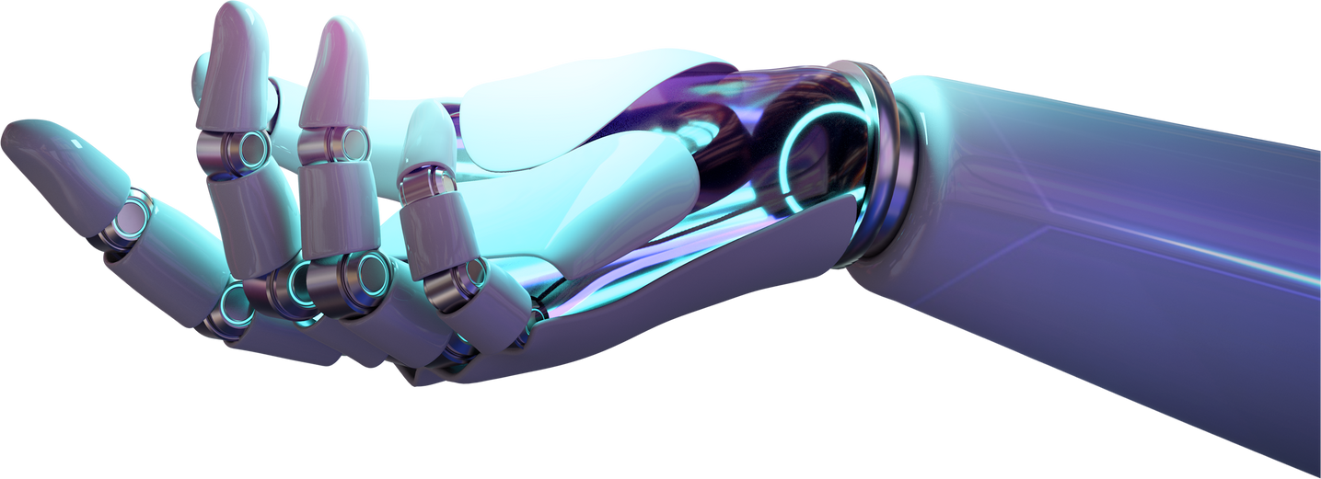
CHƯƠNG TRÌNH DÀNH CHO HỌC SINH TIỂU HỌC
- "LÀM QUEN VỚI MÔN HỌC STEAM"
CHƯƠNG TRÌNH DÀNH CHO HỌC SINH THCS
- "NHẬP MÔN STEAM"
CHƯƠNG TRÌNH DÀNH CHO HỌC SINH THPT
- "PHÁT TRIỂN TÀI NĂNG SÁNG TẠO"
?STEAMBINHLONG.ASIA

Slide 11
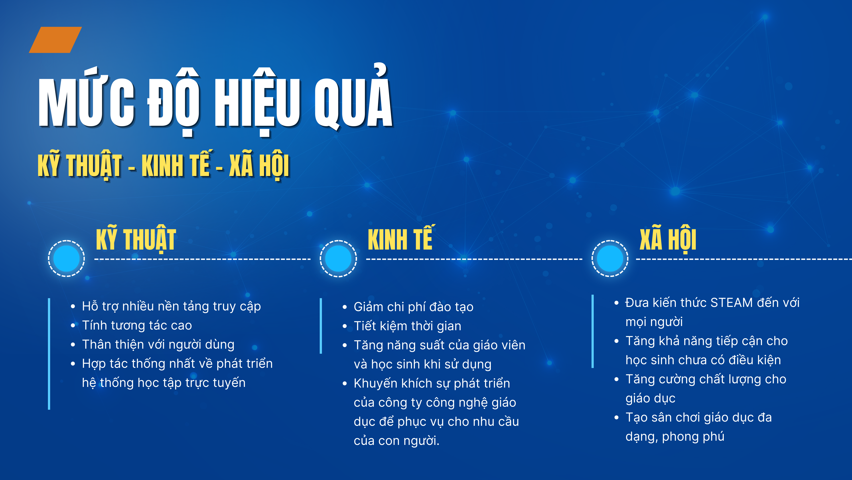

Slide 12
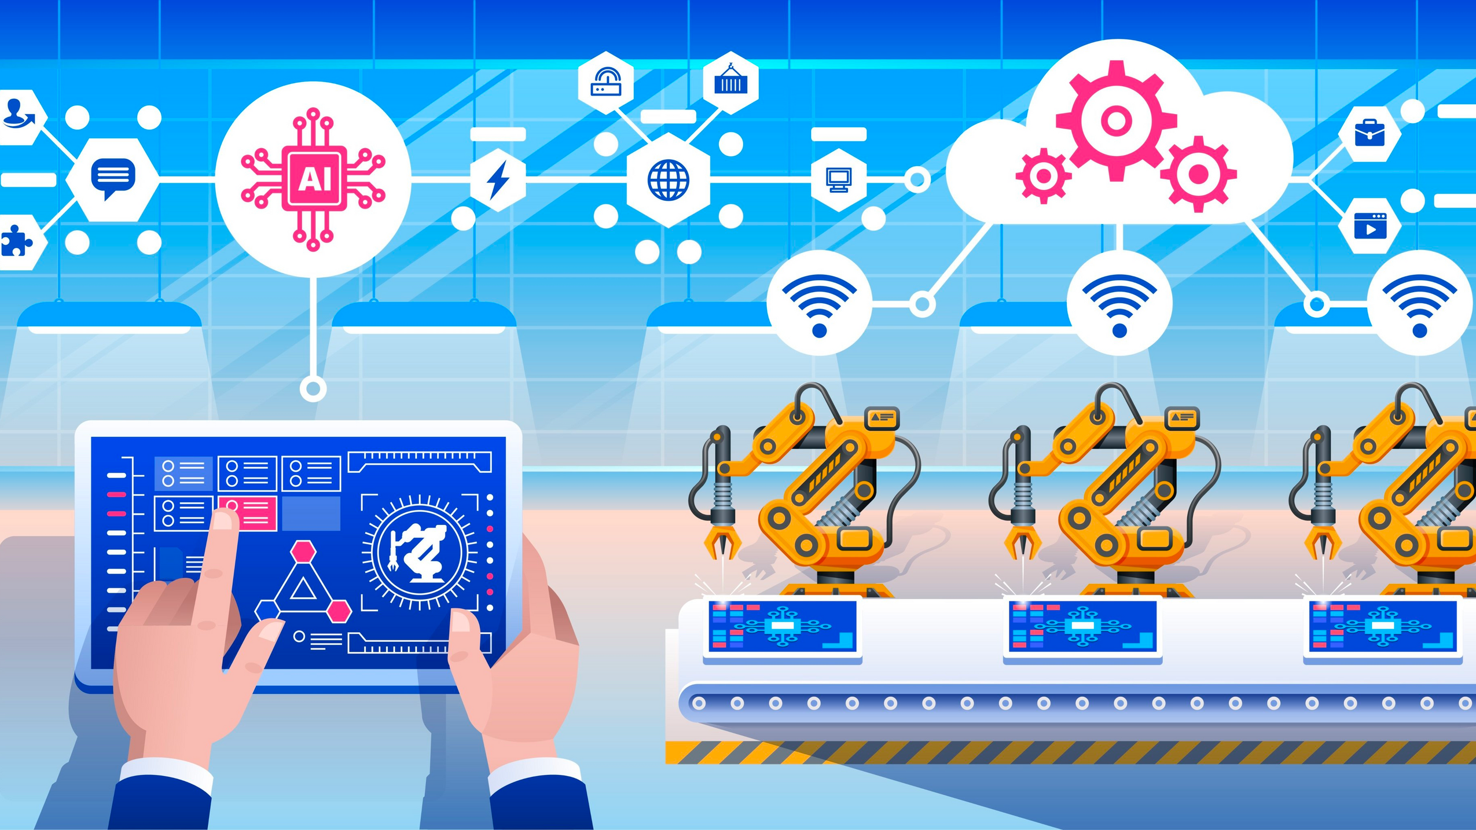
Contact
Us!
\

Slide 13





Slide 14


Slide 15


Slide 16


Slide 17



Slide 18


XIN TRÂN TRỌNG CẢM ƠN CÁC QUÝ THẦY CÔ
ĐÃ LẮNG NGHE PHẦN TRÌNH BÀY
"TIÊN PHONG ỨNG DỤNG CHUYỂN ĐỔI SỐ TRONG GIÁO DỤC"
steambinhlong.asia

